Slide 1


بسم الله الرحمن الرحيم
الصف/ الثاني
اليوم /
التاريخ /
المادة / رياضيات
معلمة المادة / مباركة الزبيدي

Slide 2
مراجعة ما سبق
أعد قفزياً خمسات ، و أملأ الفراغ
45
40
30
20
5 ، 10 ، 15 ، ......... ، 25 ، ......... ، 35 ، .......... ،............
أعد قفزياً عشرات ، و أملاً الفراغ :
70
60
40
30
10 ، 20 ، ...... ، ........ ، 50 ، .......... ، .............

Slide 3
درس اليوم
النقود ( ريال ، 5 ريالات ، 10 ريالات ، 50 ريال )
فكرة الدرس
أحدد قيمة مجموعة من الأوراق النقدية بالعد التصاعدي.
المفردات
ريال – 5 ريالات – 10 ريالات – 50 ريالاً

Slide 4

قصة

Slide 5
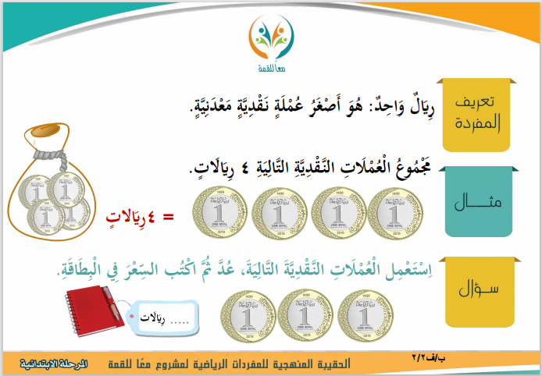


Slide 6

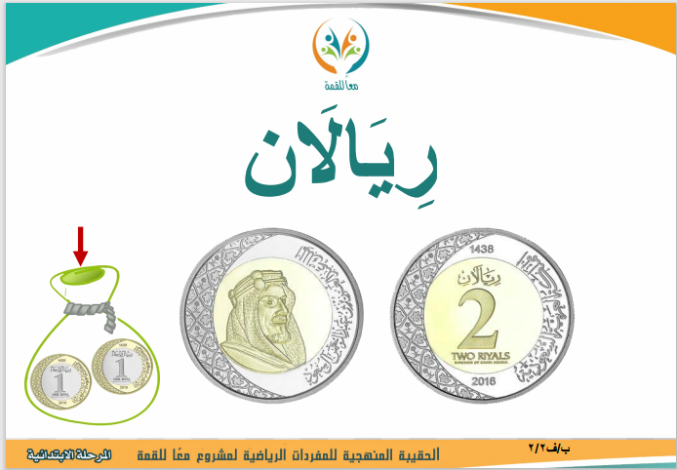

Slide 7
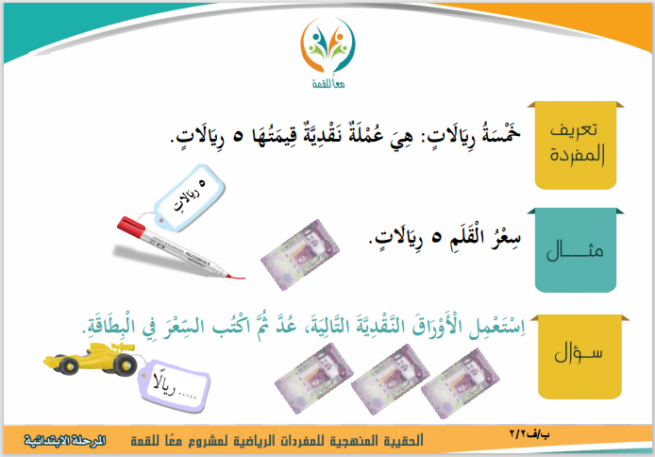
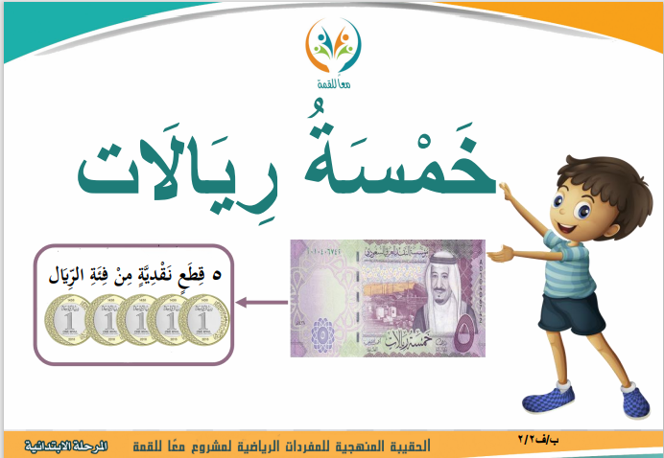

Slide 8
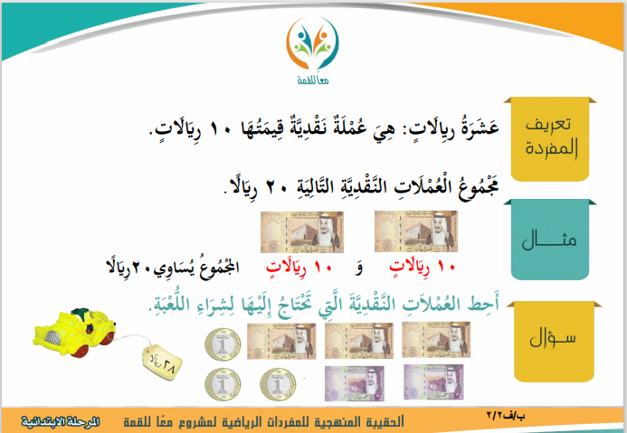
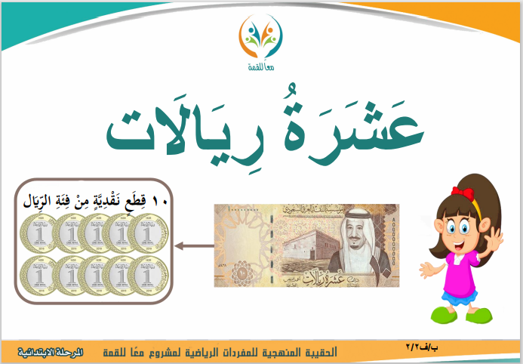

Slide 9
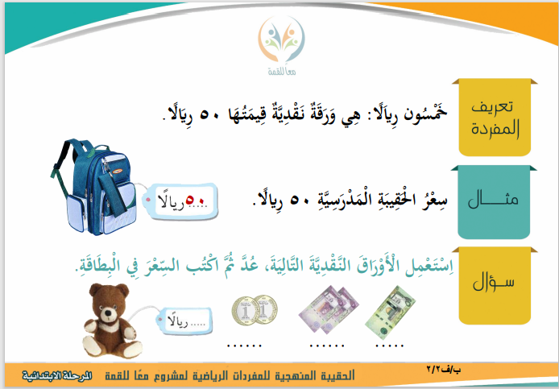
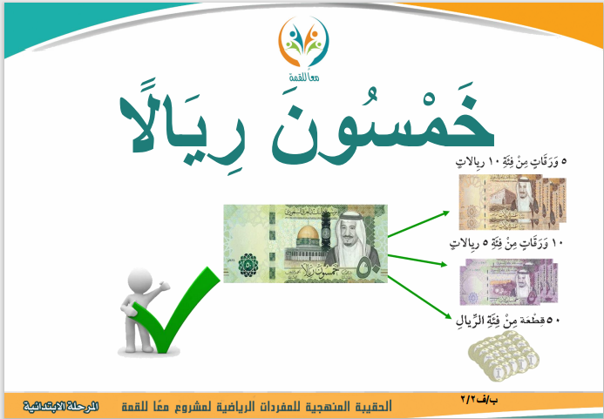

Slide 10
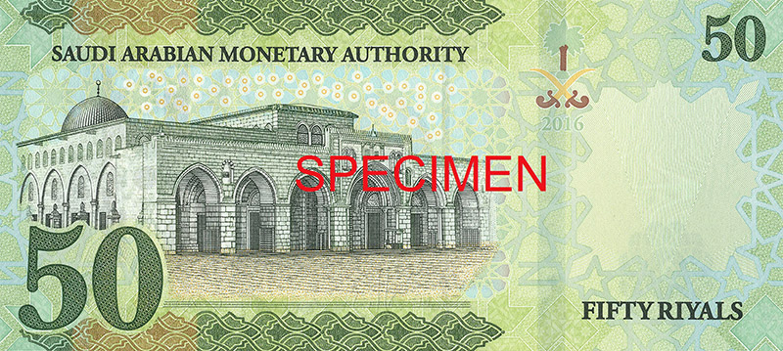
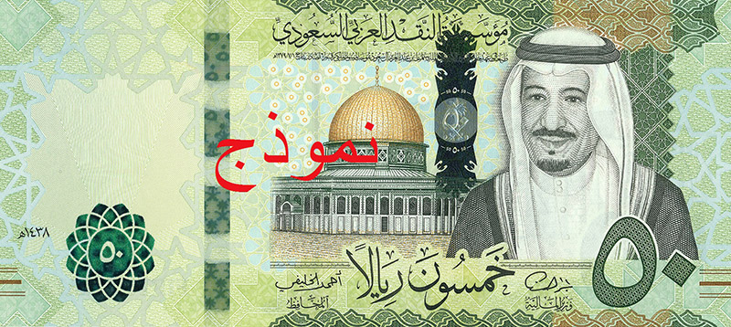
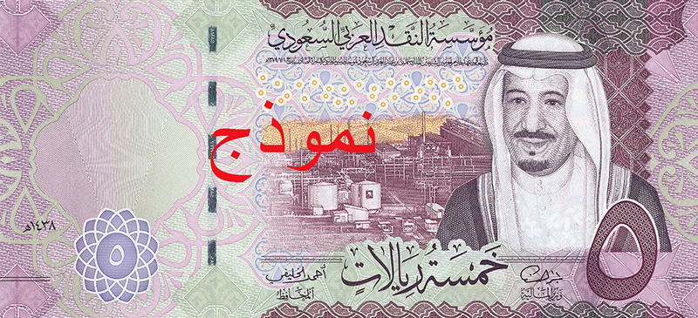
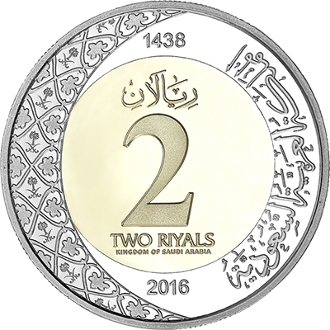
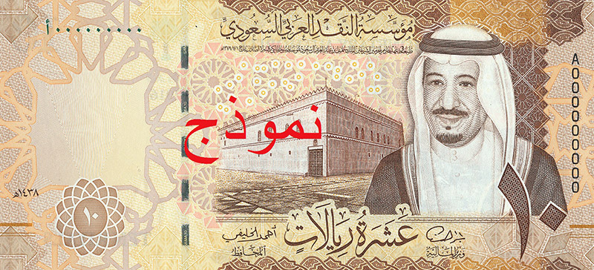
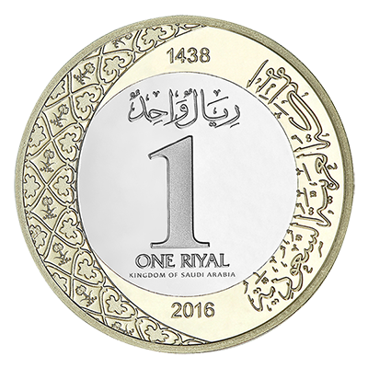
50 ريالاً
5 ورقات من فئة 10 ريال
10 ورقات من فئة 5 ريالات
25 قطعة من فئة الريالان
50 قطعة من فئة الريال

Slide 11
أجد قيمة الأوراق الآتية ، أبدأ بالورقة ذات القيمة الأكبر :
66
65
60
50
66 ريالاً

Slide 12
أتأكد
أستعمل النقود . أعد ثم أكتب المجموع :
1
55 ريالاً
55
54
52
50
2
80 ريالاً
80
75
70
60
50

Slide 13
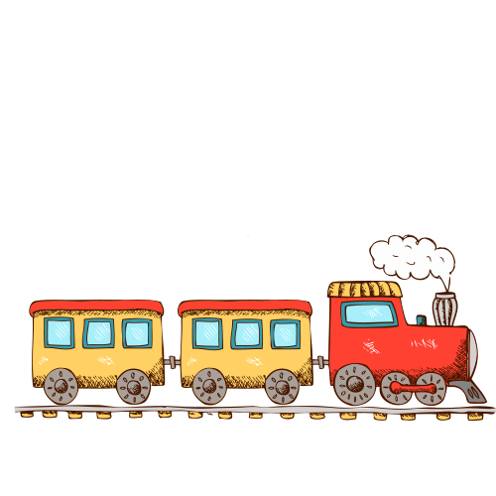


أتدرب
أستعمل النقود . أعد ثم أكتب السعر في البطاقة :
4
76
76
75
70
65
60
50
5
62
62
60
55
50

Slide 14

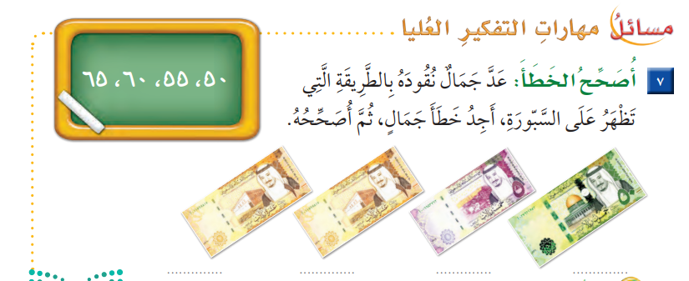
أتدرب
6
67
67
66
65
60
50
75
65
55
50

Slide 15
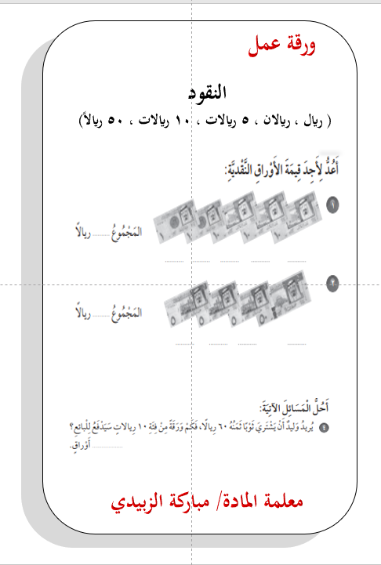
تقويم

Slide 16
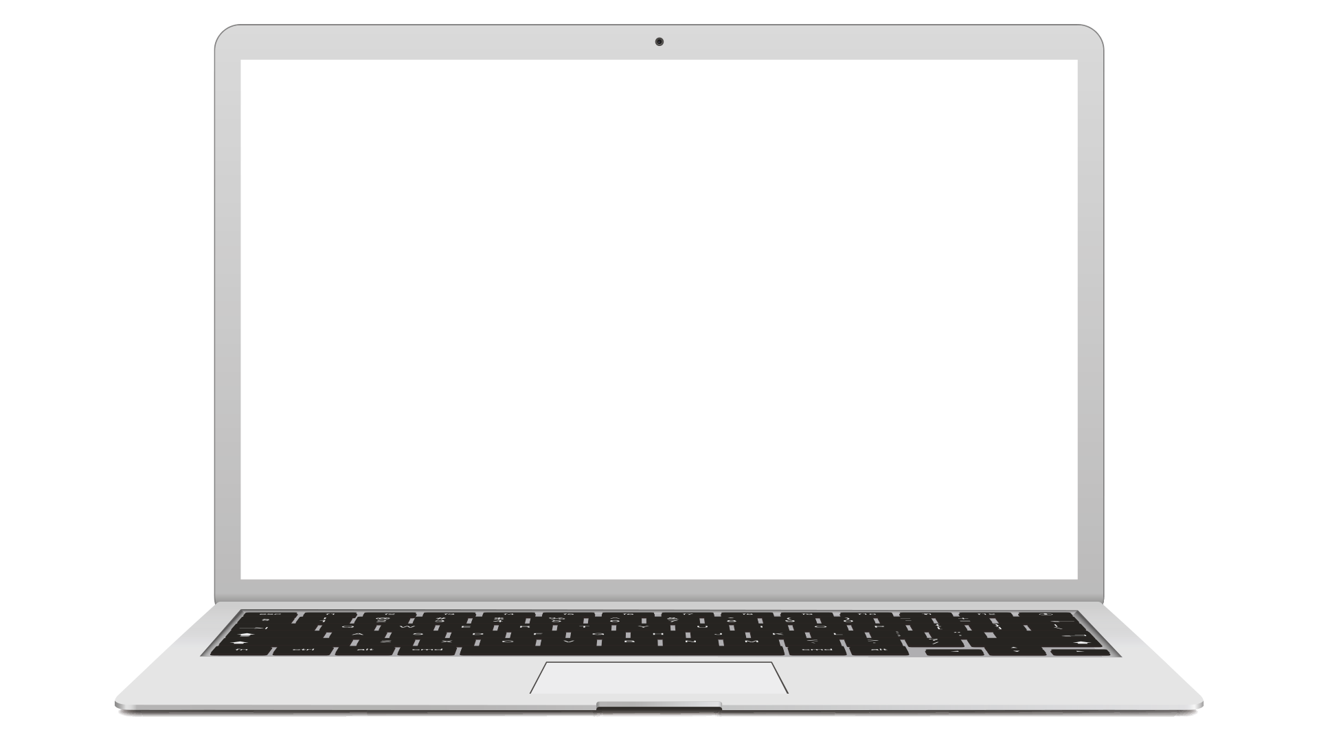

الواجب
الواجب في المنصة

